Slide 1
TRAGÉDIÁINK OKA ÉS ÉRTELME
A Teozófiai Társulat küldetése:
Az emberiség szolgálata az Időtlen Bölcsesség egyre mélyebb megértésén, minden élet egységének felismerésén és a spirituális önfejlesztés gyakorlati alkalmazásán keresztül.
A Magyar teozófiai társulat 2020.09.26-i nyilvános előadása
Előadó: nagyiday adrienne

Slide 2
Kecskedaltól a görög tragédiáig
A termékenység ünnepein – Dionüszosz és Déméter kultusz – szertartások között siratták el Dionüszoszt, majd ünnepelték borral és mámorral a feltámadását, szilaj jókedvvel, fantasztikus gúnyákat öltve (szatírjáték).

Slide 3
Kecskedaltól a görög tragédiáig

Slide 4
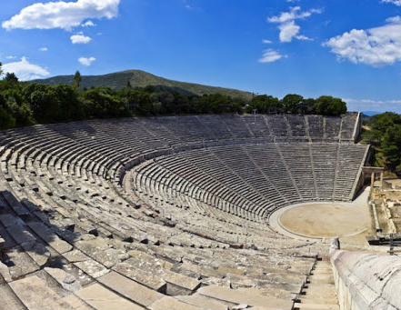
Epidauroszi görög színház
A kórus szerepe
A dráma kialakulása
Deus ex machina

Slide 5
Kecskedaltól a görög tragédiáig
A tragédiák az emberi természettel foglalkoztak.
Az emberi természet leginkább a konfliktusokban mutatkozik meg.
Nem is az emberek közötti, hanem az emberekben végbemenő konfliktus mondja a legtöbbet.
Van valami még mélyebb ennél, egy magasabb isteni harmónia.
A tragédia tárgya a közönséges emberi lét…

Slide 6
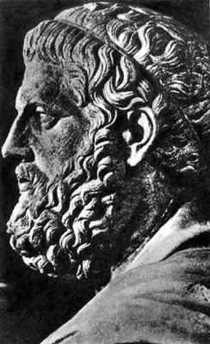
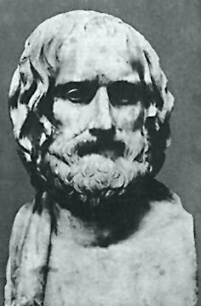
A GÖRÖG TRAGIKUS TRIÁSZ
AISZKHÜLOSZ SZOPHOKLÉSZ EURIPIDÉSZ
a thébai, trójai és mükénei mondakörökből merítik a tárgyat

Slide 7
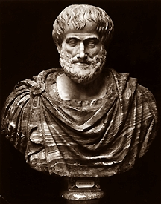
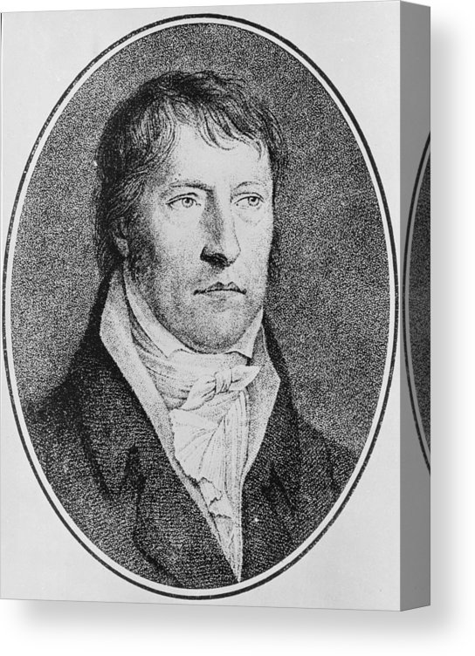
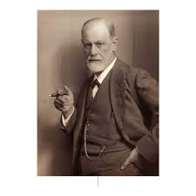
TRAGIKUM ELMÉLETEK
ARISZTOTELÉSZ HEGEL FREUD
Poétika tézis – antitézis – szintézis Félelmek elfojtása. A félelem váratlan
katharzis – megtisztulás harmónia – diszharmónia - szituációkban kirobban – nézőkben is
félelem, részvét, megbékélés magasabb rendű harmónia ott van, felszabadulás a félelmek alól

Slide 8
Hétköznapi tragédiák (1956)
Az olasz neorealizmus hagyományait folytató remek színész-rendező, Pietro Germi egy mozdonyvezetőt alakít, aki "kénytelen végig nézni, hogy hull szét a családja lefokozása miatt, ugyanis figyelmetlenül tilosba szaladt„. Kisfia - tiszta gyermeki érzésekkel és naiv szemlélettel átszőtt - lírai elbeszélésében tárul elénk Andrea "hétköznapi tragédiája". Kezdetben a kocsmai iszogatásba és gitározásba menekül az otthoni problémák elől: nagyobbik fiát hiába zavarja munkát keresni, a kisebbiket pedig tanulni, csak teherbe esett lányát sikerül elvetetnie a csábítóval, bár a lány már nem is szereti. Amikor azonban kis tolatómozdonyra helyezik át, mindenkivel összevész és otthonát is elhagyja...

Slide 9
A BÁNAT ÉS ÉRTELMEZÉSE
Manapság a tragédia szót laza értelemben használjuk. Ha egy esemény szomorú, már tragédiának nevezzük.
Valami mégis van benne…Belsőleg hat ránk, érzelmeinkre hat, részvétet kelt bennünk mások iránt.
A konfliktus vékonyan elszórva jelen van a mindennapi életünkben, sokszor alig vesszük észre.
A mai tragédia is koncentrált és mélyen átélt közönséges emberi élet.
Megállásra kényszerít, kérdéseket vet fel: „Igazságos-e az élet?” „Mi a bánat célja?” „Miért történnek velem olyan dolgok, amiket nem akarok?”
„Mi a tragédia célja?” …
A konfliktus és a bánat váltja ki belőlünk a kérdéseket. Amikor rosszul mennek a dolgaink…akkor kérdezünk. A teozófia térkép, segédeszköz a válaszadásra.

Slide 10
AZ EMBER A VILÁGEGYETEMBEN
A természet formai oldalán törések vannak (fajok, szervezetek kihalnak), míg a tudat oldalán folyamatosság van.
Az ember - a tudat fejlődése szempontjából - egy kritikus fázisa az eljövetel és visszatérés ciklusának. Átmenet az egység egyik fajtájából a másikba.
Az ember egy mélységes átváltozás. Alkímiai folyamat. (Az egységből jöttünk és az egységbe térünk vissza.)
Más az eljövetel
és a visszatérés egysége

Slide 11
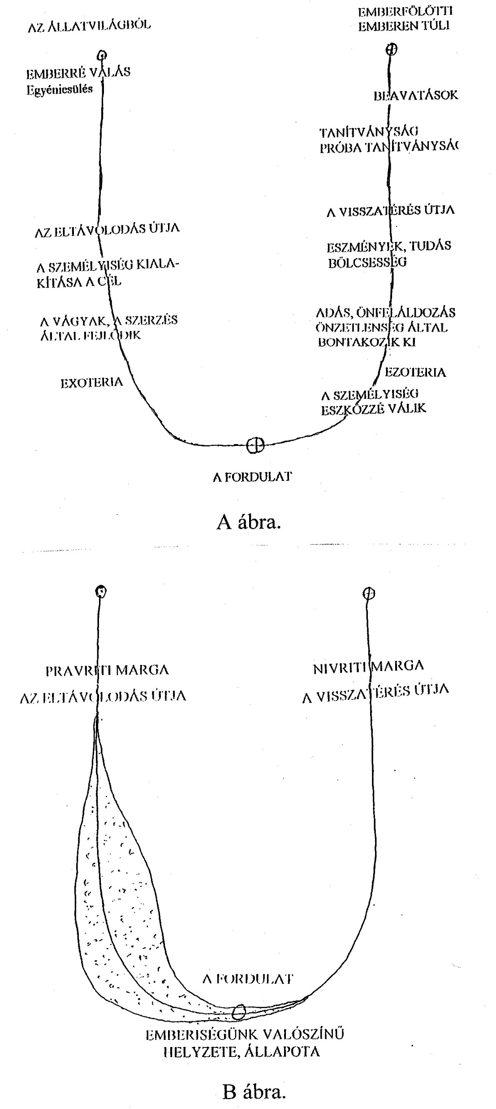
A NAGY ÁTMENET
Az Egységből (az élet szívéből) - a Sokságba –
és újra az Egységbe (az élet szívébe)
- Eltávozás és visszatérés -
Az élet folyama az öntudatlan tökéletességből(hiányzik a konfliktus)
a tudatos tökéletlenségen át (emberi állapot)
a tudatos tökéletességbe tart… (Én és az Atyám egyek vagyunk)
Ha az emberiség állapotát értelmezzük,
az emberi fázist tekintjük fordulópontnak,
közbenső állapotnak…
IDŐTÁVLAT kb. 300 Millió év…

Slide 12
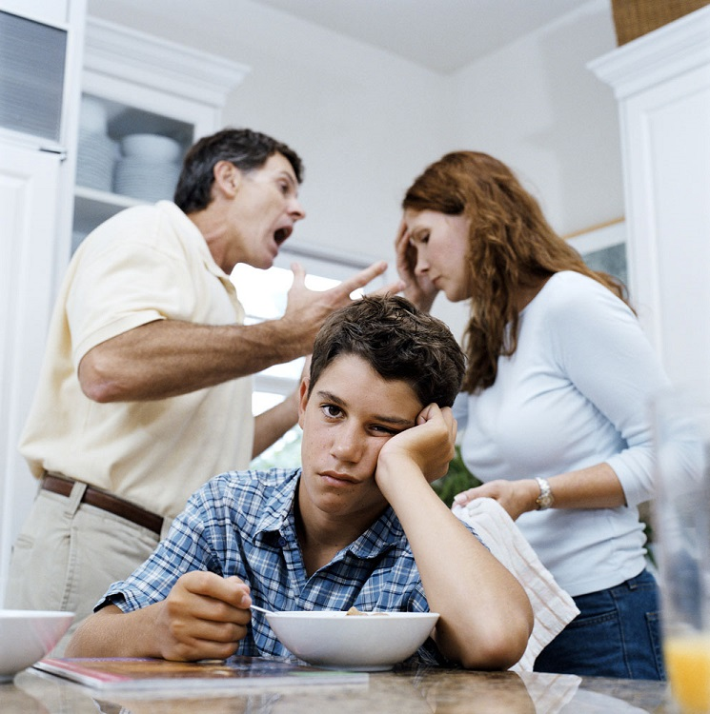
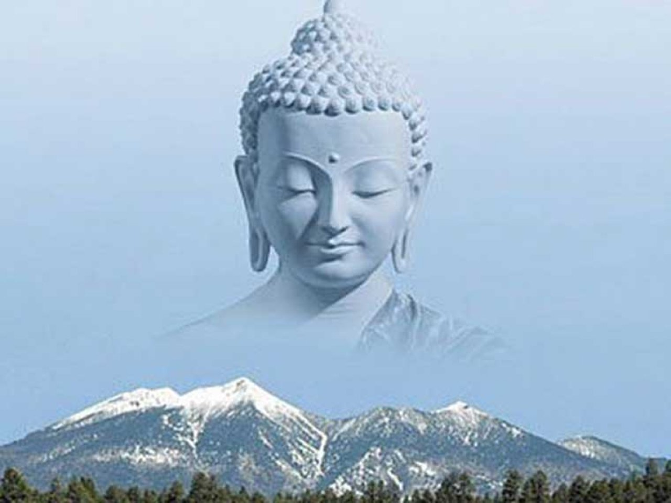
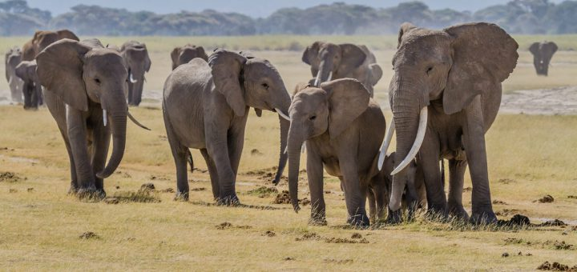
A NAGY ÁTMENET
Fázisai:
Oktalanok öntudatlan egyetértése (csoportlelkek)
Az egyetértés hiánya (azok közt, akik a bölcsességet keresik) Ez az átlagosan gondolkodó emberiség
A bölcsek egyetértése (azok tökéletes testvérisége, akik bármennyire különböző vérmérsékletűek is, az egyazon Valóságot látják minden mögött.)

Slide 13
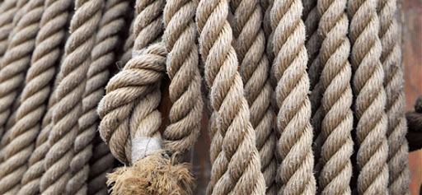
Karma (Velencei mester)
„Képzeld el velem együtt, hogy az egyéni lét olyan kötél, amely a végtelenből a végtelenbe nyúlik, nincs se kezdete, se vége és nem szakad el….”

Slide 14
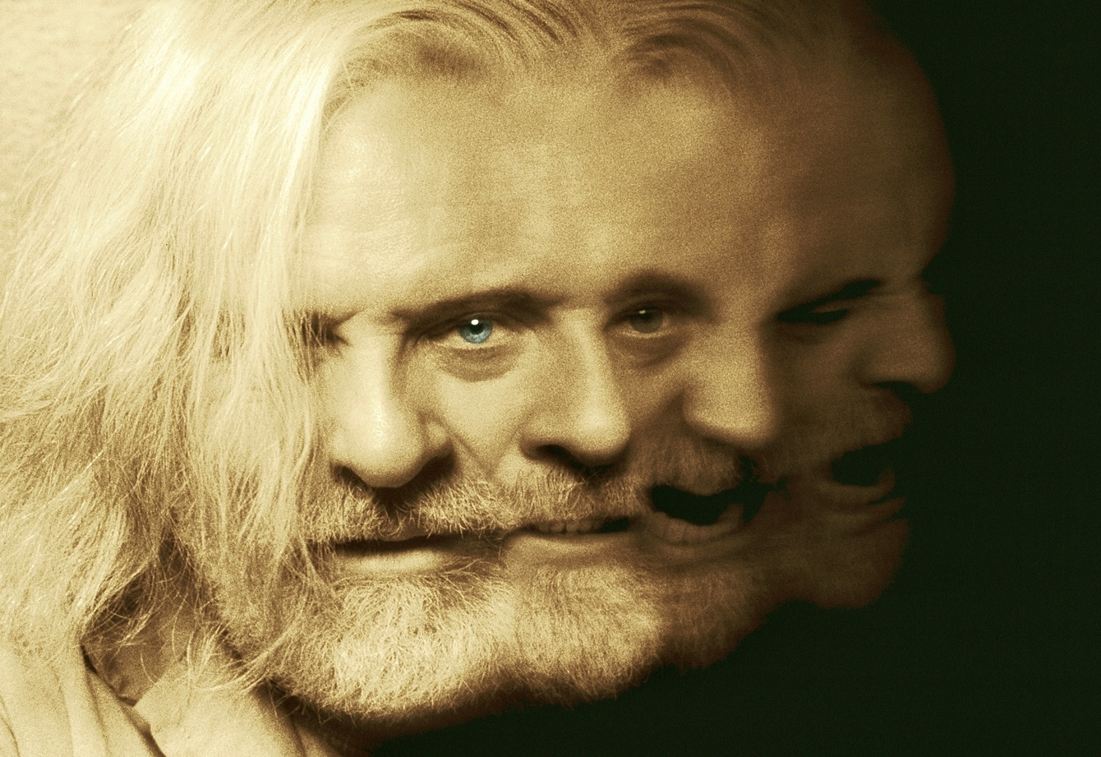
Az emberi motívumok
A konfliktus és tragédia lényege a kettősség.z emberi állapotot mindig a
Élet és forma kettőssége - Szellem és anyag kettőssége
Az egyensúly változik meg lassanként
Ösztön – egyéni választás? Kényelmetlen konfliktusban…
Középső állapotban a tömegek
Az egyén, aki maga képes választani

Slide 15
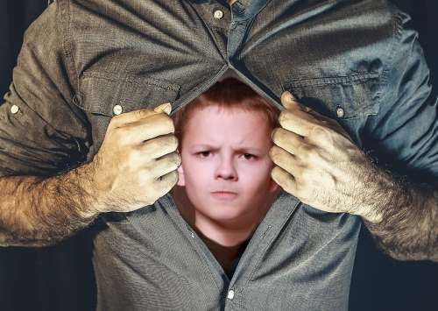
Az élet 3 fázisa
Minden időbeli folyamatban megtalálható.
Magzati (fajfejlődés) és gyermekkor (lélektani fejlődés) – serdülőkor (én-tudatosság, önkritika, konfliktusok) – felnőttkor (ma ritka állapot)
Az ember megszilárdul azon a fokon, ami az igazi fejlettségének felel meg.
További haladás – új területek feltörése
Az emberiség tömegei még ma is serdülőkori problémákkal küzdenek, amik a benső természetből származnak.
A nagy átmenetet tapasztalatok asszimilálásában és az átélések intenzitásában tapasztaljuk meg, akár rövid, akár hosszú idő alatt.

Slide 16
Igazságos-e az élet?
Vizsgáljuk meg az élet igazságosságát valamilyen háztartási eszköz szempontjából, amelyet bizonyos célra hoztunk létre, bizonyos célra használjuk és amikor nem tudjuk többet használni, elpusztítjuk… Az ilyen tárgy eszköz, nem pedig cél.
Az emberi személyiség önmagában nem cél, hanem eszköz. A sokféleség csak az Egy kedvéért létezik… Csak 1 cél és 1 Élet van.
Mit látunk magunk körül?
Ilyen önkényesek és értelmetlenek a dolgok egyéni és társadalmi szinten is?
Nem tudjuk megtalálni az életben az igazságosságot olyan törvényszerűen, hogy mindig számítani lehetne arra, hogy minden erényes törekvésnek jó vége lesz…
Nem látjuk az emberi élet egész ciklusát…
MI az élet igazságosságát az „én” mértéke szerint ítéljük meg, amelyet öncélnak tekintünk.

Slide 17
Igazságos-e az élet?
A vad természetben az győz, aki gyors és erős, az egyedek vagy győznek vagy elpusztulnak, de sohasem tesznek fel kérdéseket az igazságosságról.
Most még zűrzavarban élünk a versengő ösztön és az egyesítő intuíció között.
Az emberi igazságosság nagy részben egy megosztott éntől származik, a személyiség egy része külön áll a másiktól és úgy ítéli meg annak helyzetét.
A gondolkodás még a versengő különállás szolgálatába van állítva, az pedig gyakran megtagadja a teljességet.
A megosztott lélek szükséges, átmeneti fázis.
A dolgok teljességének felismerése egyszer közvetlen tudássá, intuícióvá válik…
Az ember el tud képzelni egy olyan végcél lehetőségét, amelyhez az egyén csak eszköz.
Notes:
17

Slide 18
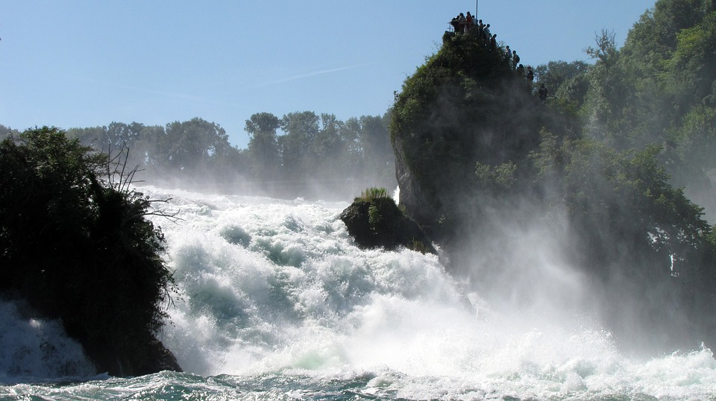
Igazságos-e az élet?
„Ha az emberek rájönnek, hogy mik ők voltaképpen, tudni fogják azt is, miként halad az élet óriási folyama tökéletesen igazságosan és tökéletesen hozzá alkalmazva az eszközöket a célhoz.”
A visszatérés útján új fogalmat nyerünk az igazságról…

Slide 19
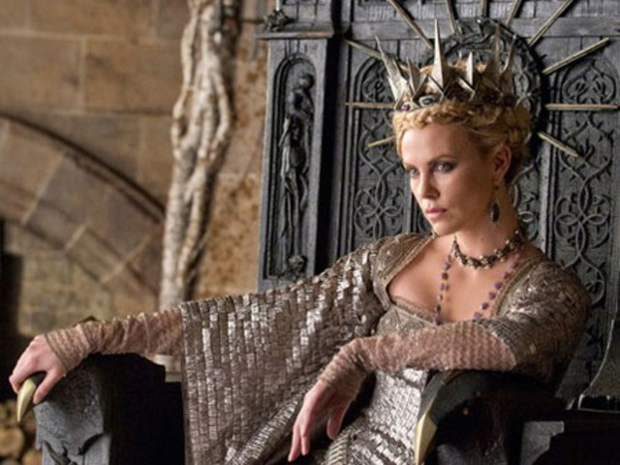
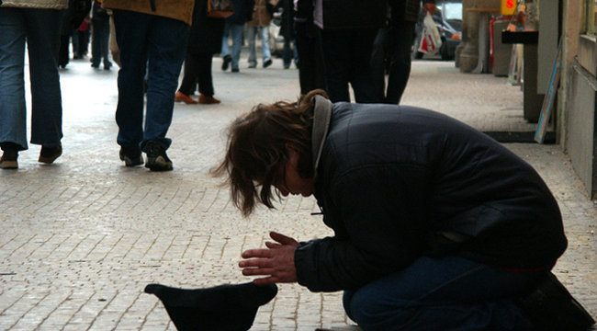
FÉLÜNK A SZABADSÁGTÓL
A civilizáció a szabadság bizonyos fokú korlátozása révén halad. (- közösség érdekei –
- függünk egymástól: társadalmilag, gazdaságilag, pszichológiailag)
Teljes lényünkkel befolyásoljuk egymást…
Megyünk előre egy magasabb rendű szabadság felé… az egység egyik fajtájából a másikba…az indítékok egyik fajtájából a másikba… az igazság egyik fajtájából a másikba…
A SORS az élet saját választása… hiszen minden élet azonos az egyetlen élet lényegével, a mögötte és a benne levő egyetlen Valósággal.

Slide 20
A MONÁD
Mind jobban fölfedezzük, hogy egyek vagyunk vele és hogy részt vettünk mi is az ő választásában. Fölfedezzük, hogy a sors és a szabad akarat nem 2 külön dolog, hanem egy.
Ami kívülről ér bennünket, azt végső fokon magunk választottuk.
Ami kívülről ér el bennünket, az azért van, mert tükröt tart elénk, amelyből megismerhetjük saját tökéletlenségünk mértékét.
A szabadság az, hogy együttműködünk azzal, ami elkerülhetetlen. A szabadság végső soron a saját választásunkon alapszik, a Monád választásán.
Az egyénben a legvégső Én a Monád. Ő az igazi élet és az istenség szikrája mindenkiben.
A Monádban az egyetemes és a sajátlagos Én egy.
A természet minden törvényét a Monád választotta, aki azonos Az-zal, aki mindent választott.
Belemerülve az anyagba - megnyilvánult énünkben nem maradt meg sem a forrásunk, sem választásunk emlékezete.
A Monád nem vehetett közvetlenül részt ebben a formába merülésben. Miután kialakított bizonyos kapcsolatokat, visszavonult és várt. A fordulat az emberi fokozatban következett be....amikor a visszatérés ösvényén haladunk előre…
Notes:
20

Slide 21
A MONÁD
Sok minden csupán gépies visszahatás, ösztönös, nem pedig választott.
Személyiségünk még most is csupán egy csodálatosan összetett visszaható szerkezet. A természet formai oldaláról (anyag) Ösztönösen elintézi helyettünk a döntést. Testi, hanem érzelmi és értelmi dolgokban is.
Mi emberek, a kritikus állapotban vagyunk, éppen átváltunk a választott indítékokra.
Amikor cselekedeteink indítékai az élet felületéről jönnek, formai színvonaláról jönnek, voltaképpen nem szabadok. Reakciók csupán, amit megkötnek a forma törvényei és a megelőző körülmények.
Az igazán szabad cselekedetek mélyen belülről jönnek, lényünk (az élet) szívéből. Nem a dualitás állapotából származik, hanem az egész megérzéséből… mind mélyebb rétegekből…

Slide 22
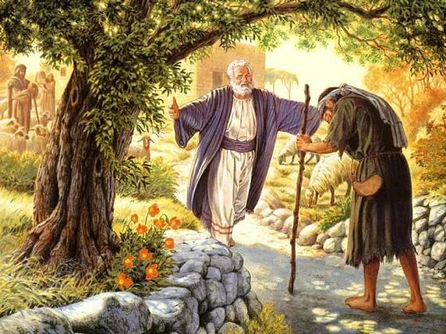
A tékozló fiú hazatérése
A visszatérés ösvényén a tudatállapotoknak és a szabadságnak hatalmas skáláját járjuk meg fölfelé.
Ha visszariadunk a magasabb rendű szabadságtól vagy egységtől, annak egyetlen oka félelem.
A félelem bennünk az ösztönös, automatikus visszahatásoknak a fölébredése, amelyekkel a vadon élő lények védik magukat. A kétségben, az újszerű helyzetekben ahhoz folyamodunk, ami régen a menedékünk volt.
Az által leszünk szabadok, ha fölfedezzük, hogy ezek a különállásunkat óvó, ösztönös megnyilvánulások voltaképpen nem hasznosak, nem szükségesek, és hogy minden helyzetben ott van bennünk egy magasabb Én, egy csendes figyelő, aki szabad és boldog, és boldogsága nem személyes tulajdon, hanem az egyesült egész tulajdona.
Legyen szívünk éber, érzékeny és szenvedélytelen, hogy eljussunk abba az állapotba, mely egyszerre elmélyülő kiábrándulás és magasabb rendű remény.

Slide 23
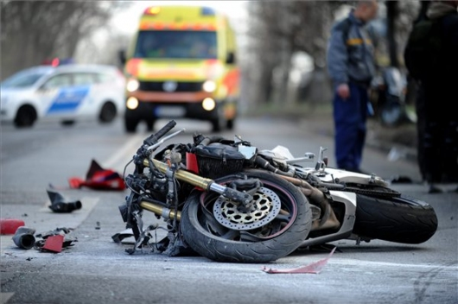
A TRAGÉDIA BETELJESEDÉSE
Szabad és önként vállalt belépés a magasabb egységbe…
Csupán a konfliktus személyes megtapasztalásán keresztül tanulhatunk meg valamit.
Az olyan embernek, aki nem jött még rá, hogy az emberi életnek a beteljesítése, a saját maga beteljesítése - a „Sors” külső fúria, keserű tapasztalatokon vonszolja át és tépi belülről, úgy látja, a világ hideg és könyörtelen, meghiúsítja törekvéseit, szétszaggatja álmait…
Átmenni a tapasztalaton és a másik végén kijönni belőle, bármi legyen is a vég, még ha a halál is lenne az.
Célja, a szabad és önként választott belépés a magasabb egységbe…
A sors a mi saját választásunk, a Monád választása.
Erre ráébredni annyi, mint együttműködni vele. (Elkerülni sok konfliktust és szenvedést.)

Slide 24
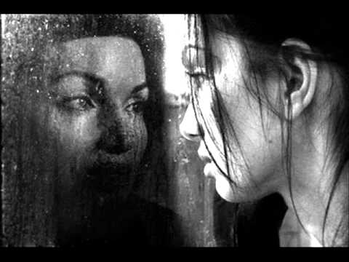
A TRAGÉDIA BETELJESEDÉSE
A tragédiának mindig van valami mondanivalója.
Mindig fölfed valamit előttünk, ha el tudjuk fogadni, amit fölfedett.
A mondanivalót nem csupán az értelem fogja fel, hanem inkább az ember egész lénye, a jelenre, jövőre és a múltra vonatkozik. (ok-okozat, előzmény, cselekvés)
Az élet egysége révén a belső és a külső, az én és a környezet egyetlen egészet alkot, benne egyik a másiknak a kiegészítője. A külső események tükröt tartanak a belső természet elé és egyik a másikat tükrözi.
Sokszor egészen rejtett módon, szinte észrevehetetlen finomsággal közli velünk egy-egy esemény a mondanivalóját. Valamiképpen azt kapjuk, amit adtunk, nem csak cselekedetekben, hanem a visszahatás minőségében is. Amit a világnak adtunk, nem mindig a maga síkján hat vissza.
Notes:
24

Slide 25
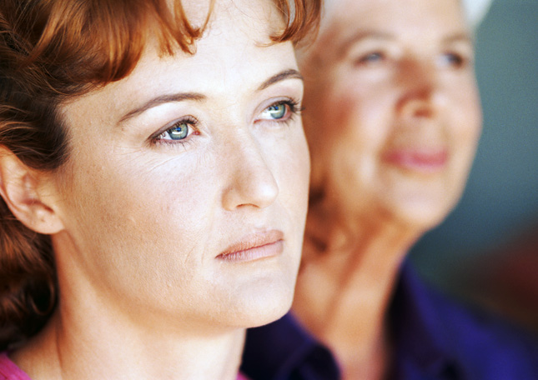
A tragédia beteljesedése
A változások, alkalmazkodások és átmenetek is járnak konfliktussal. Az életben semmiféle változás nem lehet ellenállás és feszültség nélküli.
Sok a kellemetlen helyzet, amelyből nem tudjuk kivonni magunkat és amelyben sokan mégis kelletlenül mennek előre. Pl. az öregedés. Az el nem fogadás az élet egységének tagadását foglalja magában.
Notes:
25

Slide 26
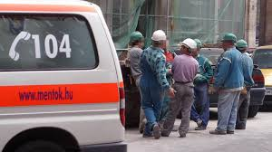
A lélek megtisztítása
Arisztotelész a tragédia céljáról azt írta, hogy „részvéttel és rémülettel megtisztítani a lelket.”
Konfliktusaink és bajaink sokszor azt a formát veszik fel, hogy fölfedezzük, mennyire elégtelen és alkalmatlan az, amitől eltávolodtunk.
Olyan eseményeket élünk át, amelynek során kiábrándulunk abból a kényelemből, biztonságból, tartósságból, amelyben az élet ösztönös, automatikus, sokféleséges oldalán részünk volt.
Amint érettségünk növekszik alapjainkat és függésünket a külsőről a belsőre visszük át, olyan élményekben lesz részünk, amely fölfedi előttünk a külső elégtelenségét.

Slide 27
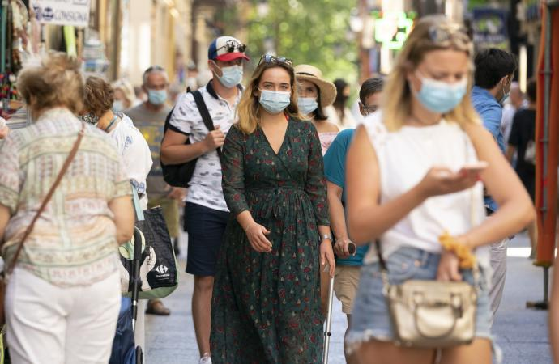
Minden olyan tragikus esemény, ami a külső dolgokat elsöpri, megannyi alkalom az embernek,
hogy ne hátrafelé, hanem előre haladjon.

Slide 28
Minden tragédiában benne van az előrelépés lehetősége
Ezt a lépést azzal tesszük meg, hogy elfogadjuk a tragédiát és érzékeny, de szenvedélyes lélekkel keressük az igazi lényegét és mondanivalóját.
„Ne állj ellen a gonosznak!”
Ha szembenézünk egy kellemetlen helyzettel, az része annak, hogy elfogadjuk.
Az elfogadás pozitív, magunk választjuk. Az ösztönös ellenállás negatív, automatikus és vak.
Amikor minden összedőlt….
Felfedezhetjük, hogy az életnek van egy tökéletesen megbízható belső magja…
Furcsa, tárgyilagos, komor emelkedettség…egy újonnan szerzett bizalom
Nagy lépést tettünk annak az Egynek a megismerése felé, aki nem ismerhető meg külső dolgoktól vagy más személyektől.

Slide 29
A LÉLEK MEGTISZTÍTÁSA
Mind többet tapasztalhatunk másokon keresztül…
Egység-érzetünk fokozódása fokozott együttérzést jelent másokkal.
Elfogadás: csak üres szó marad, ha nem fogadjuk el magunk is a szerencsétlenséget. Olyan mértékben tudunk másoknak is segíteni, amilyen mértékben mi is el tudnánk viselni a hasonló szerencsétlenséget.
De akármennyire együttérzők vagyunk, még nem leszünk képesek arra, hogy megértsünk egy olyan élményt, ami mélyebb, mint a miénk.
A tragikus műalkotás szinte megtisztíthatja a szívet. Legalább ideiglenesen kitágíthatja szemléletünket és megértésünket, elsöpörheti a sok kicsinyes lim-lomot és szemetet, ami a szívünket és elménket terheli.

Slide 30
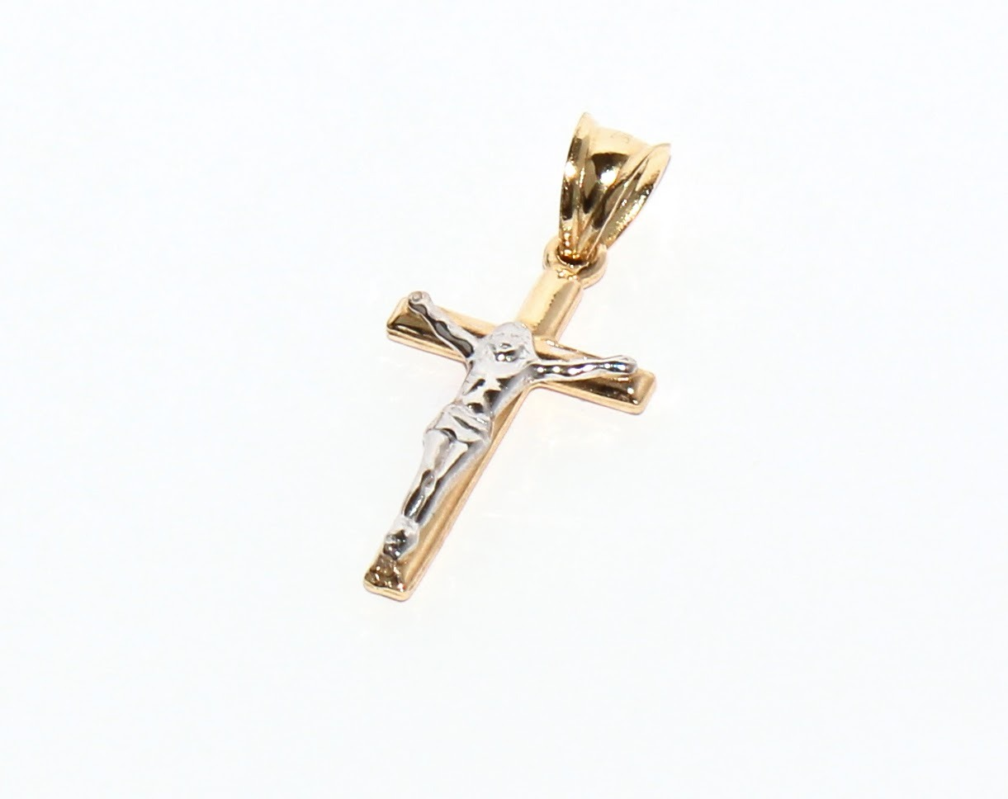
KEGYELEM
Ez az ajándék olykor gyógyulás vagy valami újfajta harmónia. Olykor kegyelemnek is nevezik.
Nem az egyik különálló lény ad át valamit a másiknak, nem kegyet gyakorol.
Abban a mértékben és részben részesülünk kegyelemben, amilyenben elfogadtuk az élet alapvető egységét és elvetettük a gátlásokat, amelyek az elválasztó életszemlélethez kötnek.

Slide 31
A tragédia értelmezése
MAGUNKNAK KELL VÉGIG ZARÁNDOKOLNI AZ EMBERI ÉLET CIKLUSAIT.
Segíteni másnak: ha újra értelmezzük számára a problémáját. Új megvilágításba helyezzük.
A teozófia egy csomó mindent megmagyaráz, de a teozófia nem próbálja megoldani az élet problémáját. Gazdagon és szabadon tolmácsol, de aztán visszaadja nekünk a problémát, kereshetjük a megoldást egyéni életünkben…
Az egész nem nélkülözheti egyéni hozzájárulásainkat.
Senki sem lehet azzá, amilyen a Tanító, ha át nem ment a legmélyebb tragédián.
A tragédiának az a célja, hogy mindnyájan a magunk útján olyanokká lehessünk, mint ő…
Notes:
31

Slide 32
Ó, rejtett Élet, aki ott rezegsz minden atomban,
Ó, rejtett Fény, ami ott ragyogsz minden teremtményben,
Ó, rejtett Szeretet, a mi egységben mindent átölelsz,
Tudja meg mindenki, aki magát veled Egynek érzi,
Hogy minden mással is Egy!
Köszönöm szépen a figyelmet!

